Slide 1
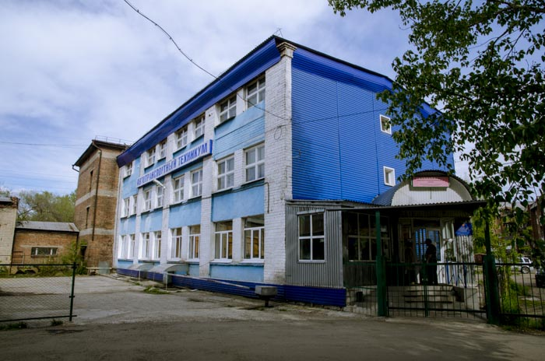
Колледж автомобильного транспорта и агротехнологий
Контактный телефон 8 (3952)488-584;
Е-mail: auto@igsha.ru

Slide 2
Директор колледжа
Бельков Николай Николаевич
кандидат педагогических наук

Slide 3
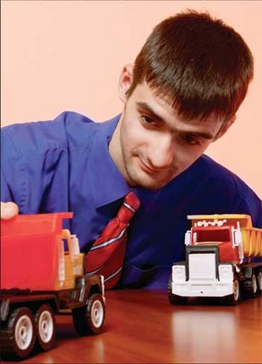
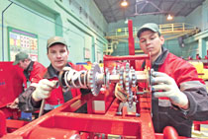
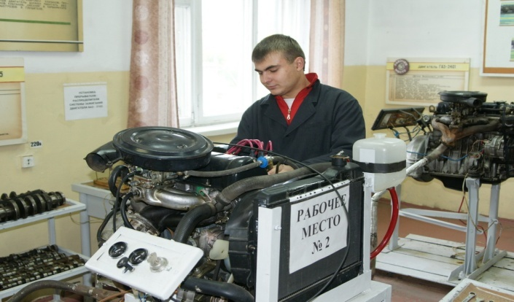
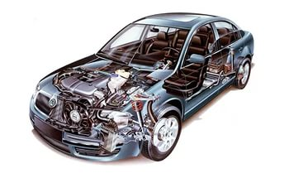
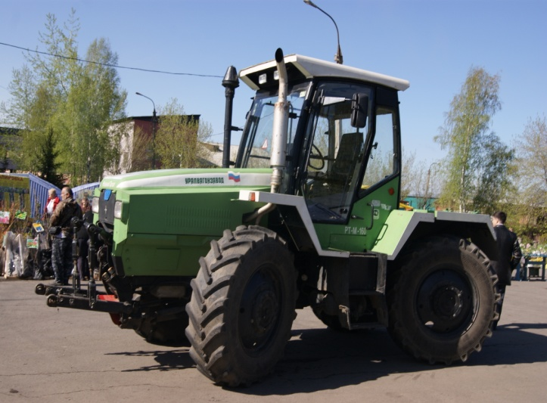
Специальности
Механизация сельского хозяйства
Организация перевозок и управление на транспорте (по видам)
Техническое обслуживание и ремонт автомобильного транспорта

Slide 4
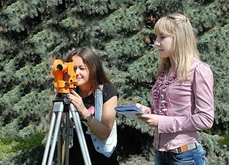
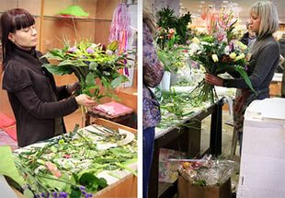
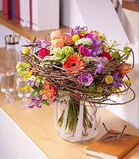
Специальности
Землеустройство
Флористика

Slide 5
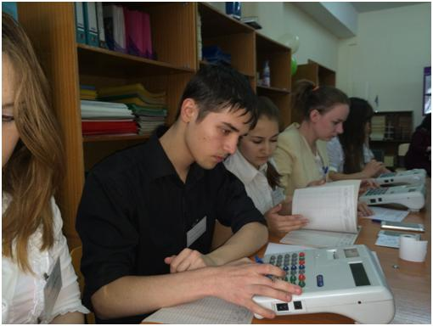
Специальности
Экономика и
бухгалтерский учет
Коммерция

Slide 6
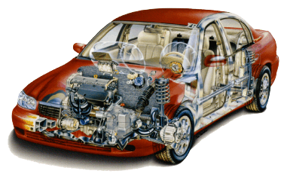
Техническое обслуживание и ремонт автомобильного транспорта
Квалификация специалиста: техник
Форма обучения: очная и заочная
Срок обучения – 2 года 10 месяцев ( на базе 11 классов)
Деятельность техника направлена непосредственно на техническое обслуживание и ремонт автомобильного транспорта. Техник может заниматься организационно-управленческой деятельностью, разработкой конструкторской и технологической документации для ремонта, модернизации транспортных средств.

Slide 7
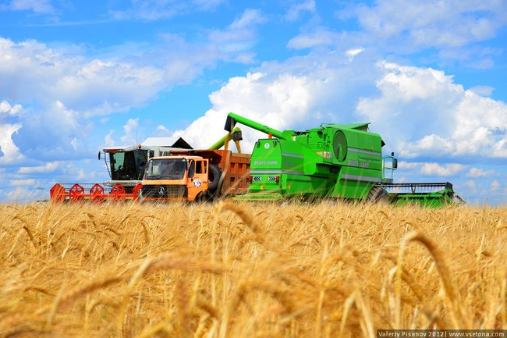
Механизация сельского хозяйства
Квалификация специалиста: техник-механик
Форма обучения: очная и заочная
Срок обучения – 2 года 10 месяцев (на базе 11 классов)
заочная форма обучения на базе 9 классов – 3 года 10 месяцев
Будущие механизаторы изучают назначение и общее устройство сельскохозяйственных машин – тракторов, комбайнов, всех устройств, необходимых для механизированных работ в растениеводстве и животноводстве. Такой специалист инициирует все виды ремонта подответственной техники, устанавливает вновь приобретенное сельскохозяйственное оборудование и комплектует машинно-тракторный агрегат.

Slide 8
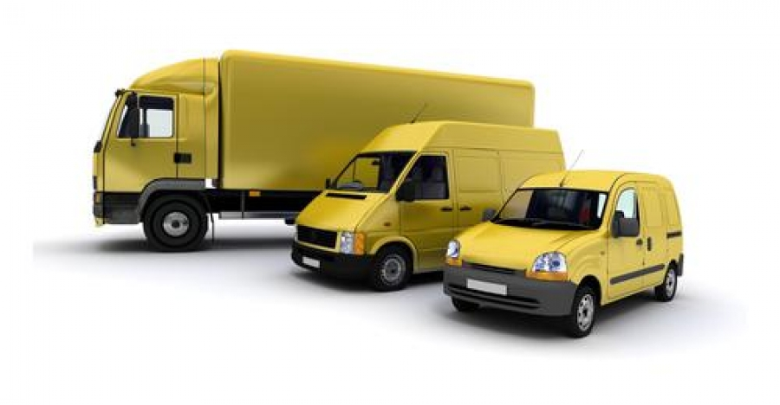
Организация перевозок и управление на транспорте (по видам)
Квалификация специалиста: техник
Форма обучения: очная и заочная; Срок обучения – 3года 10 месяцев (на базе 9 классов)
Форма обучения: заочная; Срок обучения – 2 года 10 месяцев (на базе 11 классов)
Организация перевозок и управление на транспорте – область транспорта, которая включает совокупность средств, методов и способов человеческой деятельности, обеспечивающих организацию и управление перевозочным процессом, при безусловном обеспечении безопасности движения. Объектами профессиональной деятельности выпускника являются технические средства по приему, выдаче, погрузке и выгрузке грузов; перевозкам грузов и пассажиров, а также оперативное руководство и управление процессами перевозки.

Slide 9
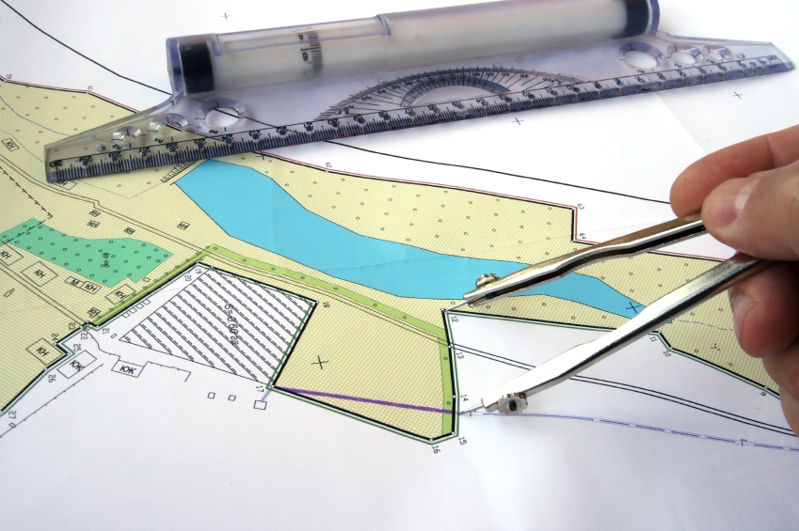
Землеустройство
Квалификация специалиста: техник - землеустроитель
Форма обучения: очная; заочная
Срок обучения – очная форма 2 года 6 месяцев;
заочная форма 3 года 6 месяцев (на базе 11 классов).
Техник-землеустроитель проводит измерительные работы для проектирования строительства; проектирует местность для строительства; согласовывает строительство объектов и осуществляет регистрационные действия; организует и планирует рациональное использование земель и территорий;
проектирует землеустройство с учетом
физических и химических свойств почв
территорий; осуществляет
экономическую оценку земель и
территорий.

Slide 10
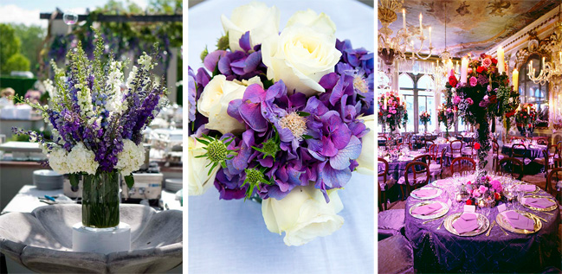
Флористика
Квалификация специалиста: флорист
Форма обучения: очная; заочная
Срок обучения – очная форма 1 года 10 месяцев;
заочная форма 2 года 10 месяцев (на базе 11 классов).
Флорист занимается созданием флористических изделий из живых срезанных цветов, сухоцветов, искусственных цветов и других материалов; флористическим использованием горшечных растений; флористическим оформлением; управлением флористическими работами и персоналом, включая организацию службы доставки цветов.

Slide 11
Экономика и бухгалтерский учет
Квалификация специалиста: бухгалтер
Форма обучения: очная и заочная
Срок обучения – очная форма 1 года 10 месяцев;
заочная форма 2 года 10 месяцев (на базе 11 классов);
заочная форма 3 года 10 месяцев (на базе 9 классов).
Бухгалтер на предприятии занимается ведением финансовой документации компании; составлением бюджета организации; обслуживанием банковских счетов, осуществлением денежных переводов; подачей отчетности в государственные органы; расчетом и выплатой заработной платы сотрудников.

Slide 12
Коммерция
Квалификация специалиста: менеджер по продажам
Форма обучения: очная
Срок обучения – очная форма 1 года 10 месяцев;
заочная форма 2 года 10 месяцев (на базе 11 классов).
Менеджер по продажам изучает спрос и предложение на товары; организует процесс купли/продажи; формирует ассортиментную политику; управляет поставками; организует доставку товаров до потребителей, продвижение товаров и услуг на рынок; организует и проводит сделки купли-
продажи; организует
коммерческую
деятельность в Интернете;
управляет системами
электронной торговли.

Slide 13
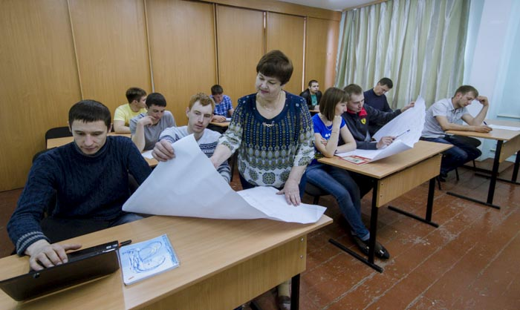
Теоретическое обучение

Slide 14
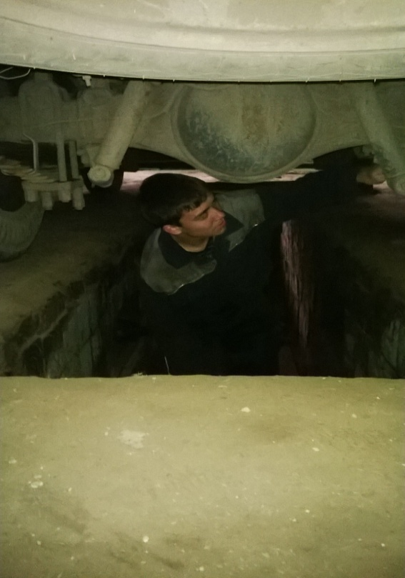
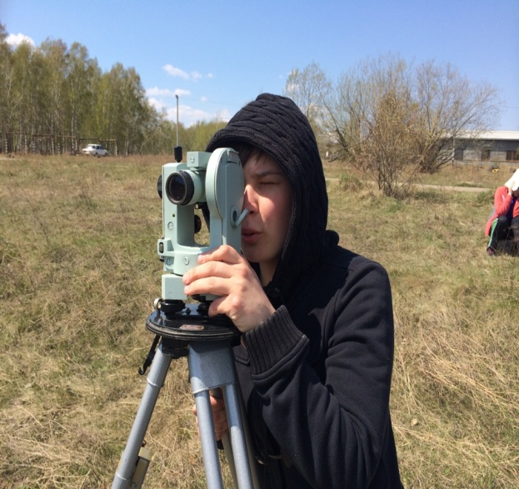
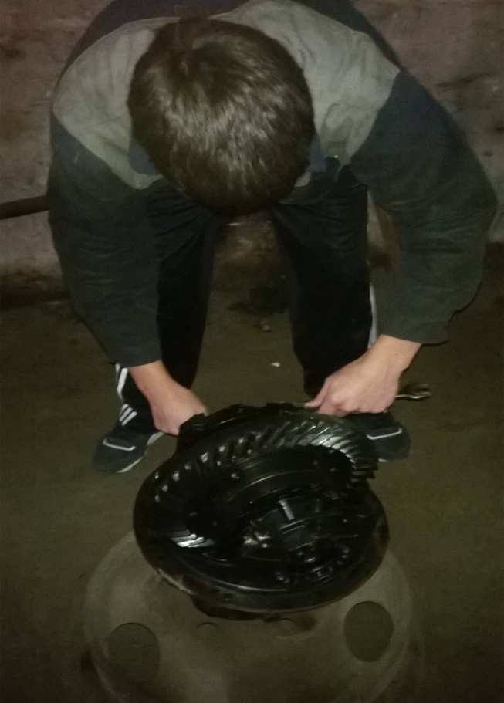
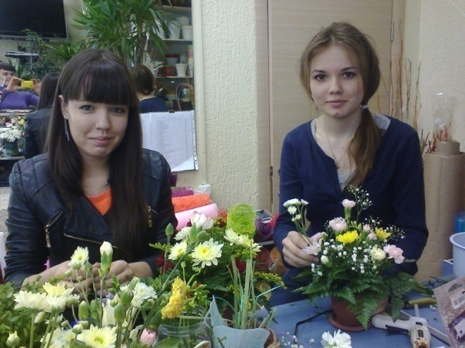
Практическое обучение

Slide 15
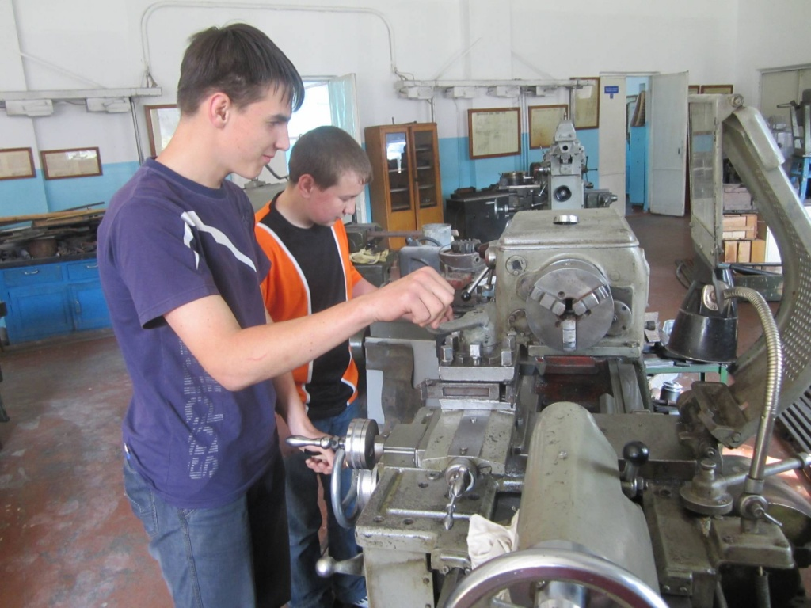
Лабораторное обучение

Slide 16
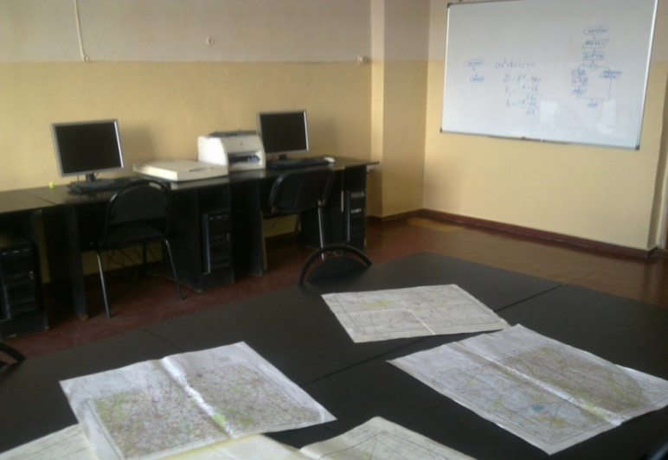
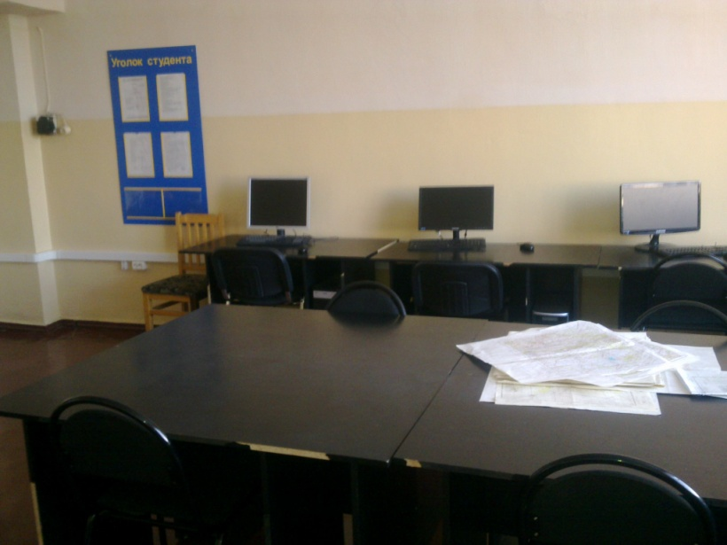
Материальная база

Slide 17
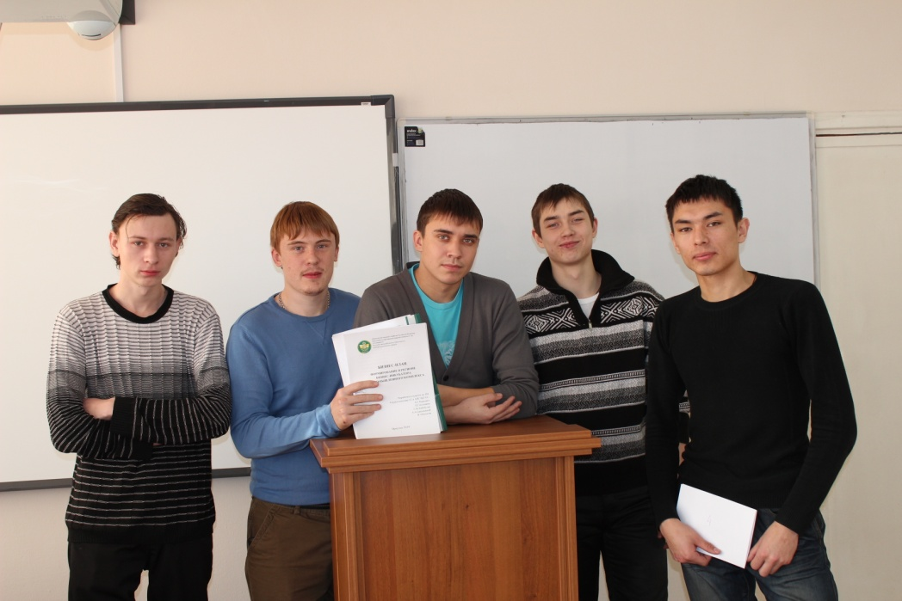
Выступления на конференциях

Slide 18
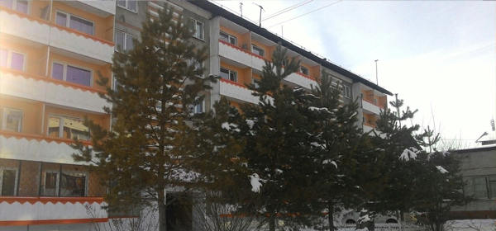
Студенческое общежитие

Slide 19
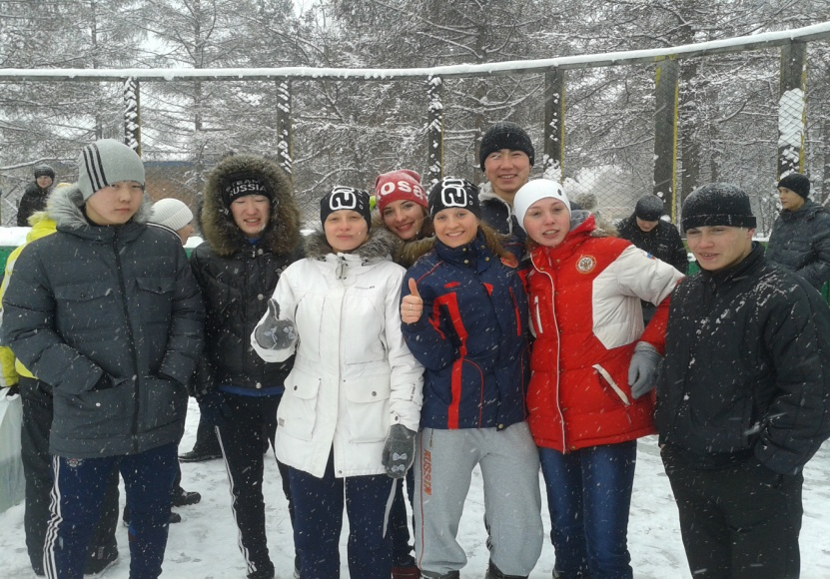
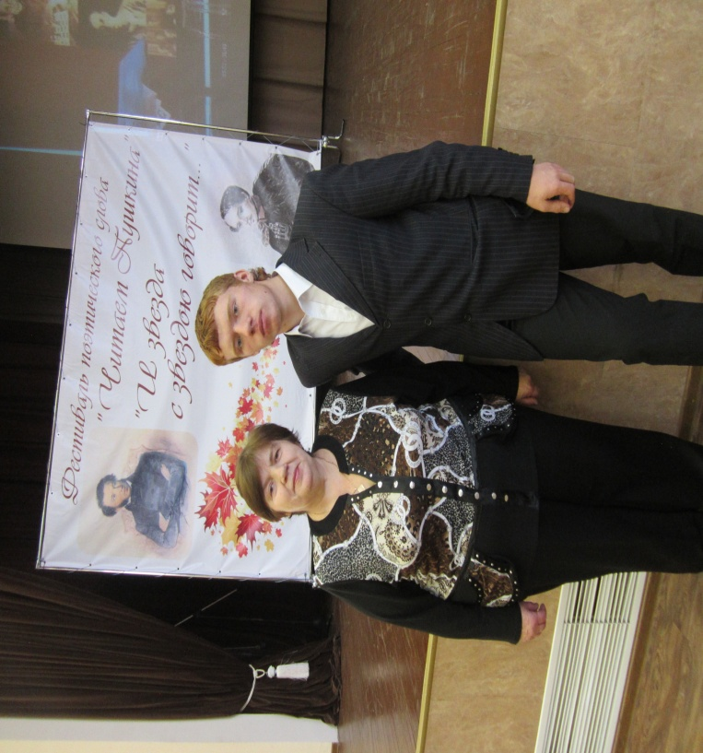
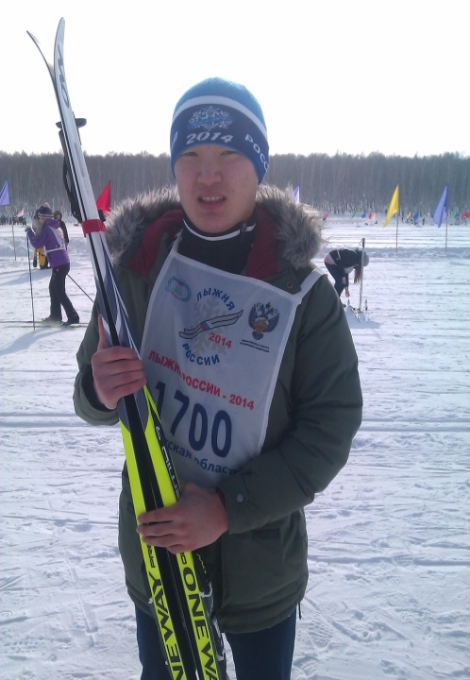
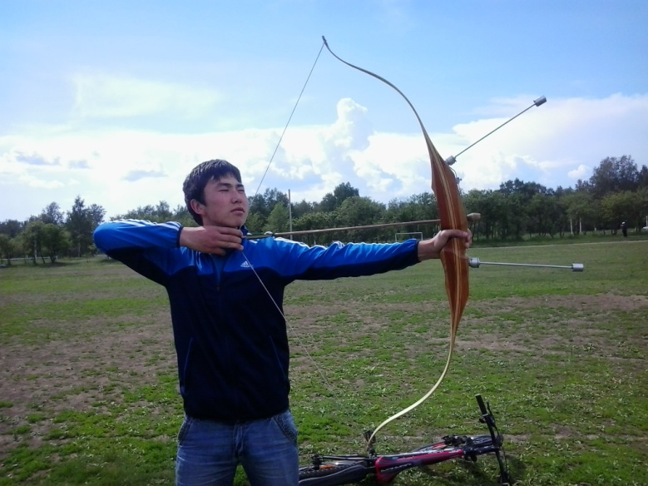
Культурно-досуговая деятельность

Slide 20
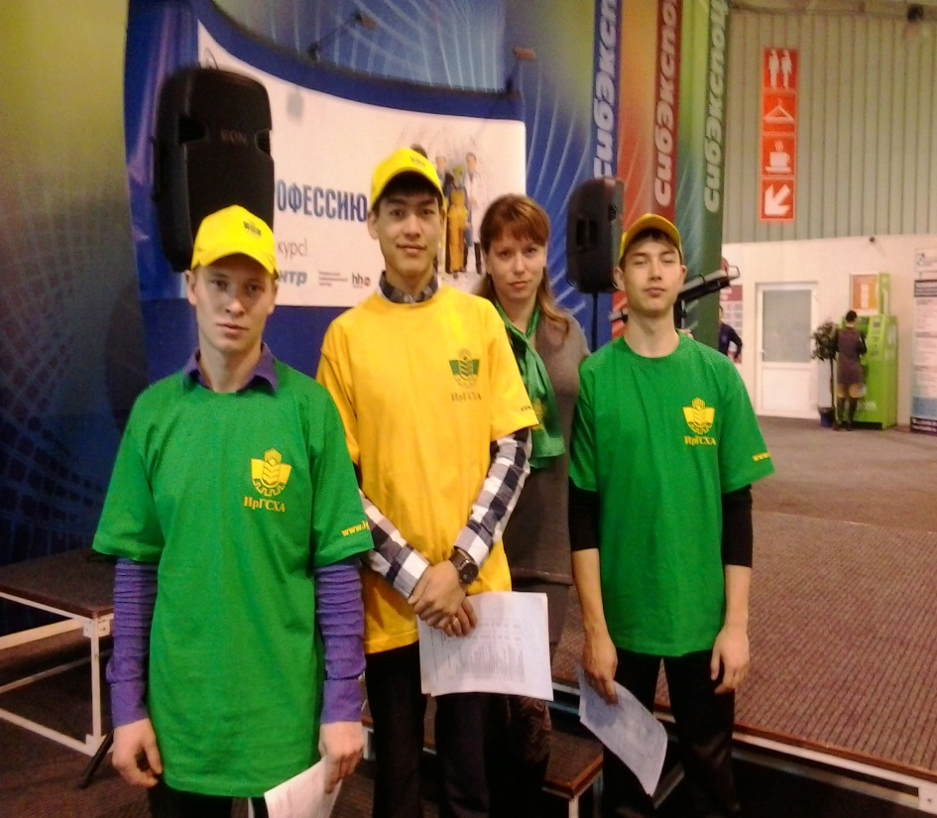
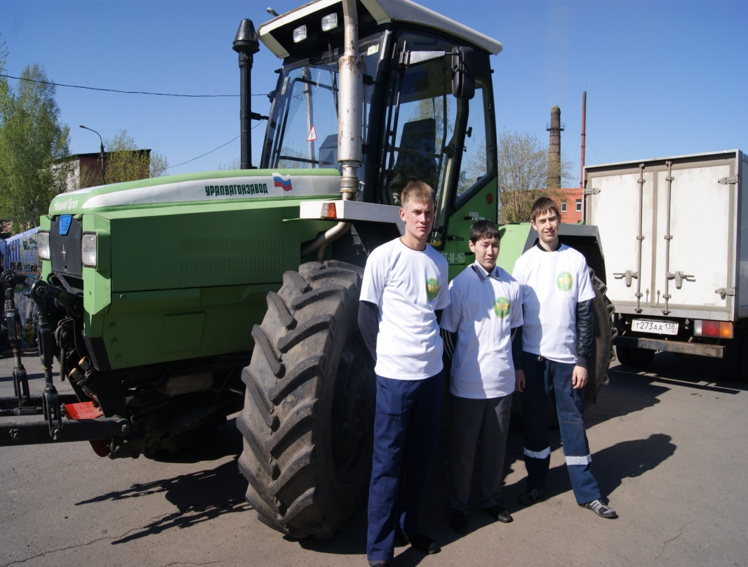
Традиции
Участие в выставке
«Выбери профессию»
Участие в выставке
«День Университета»

Slide 21
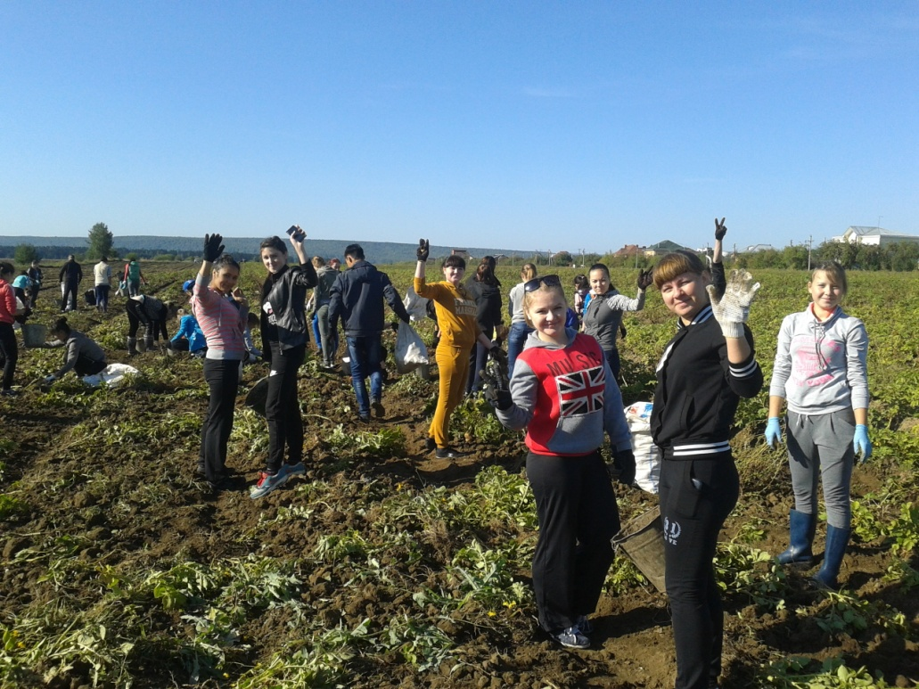
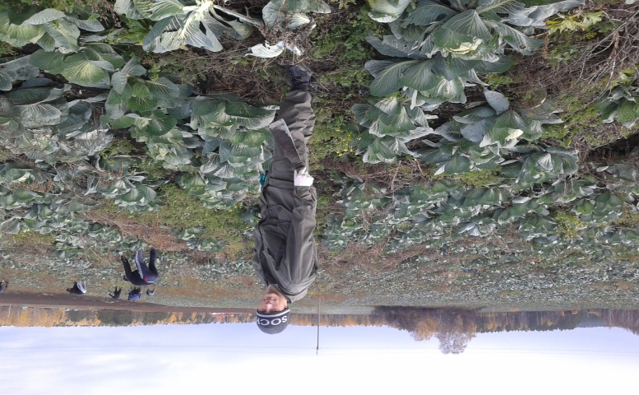
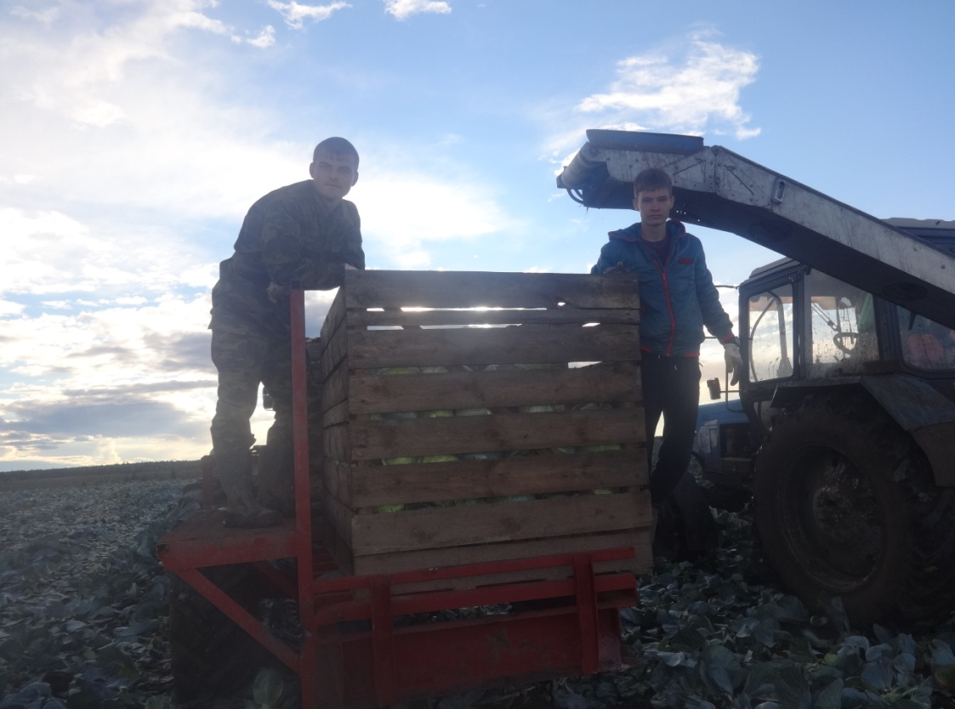
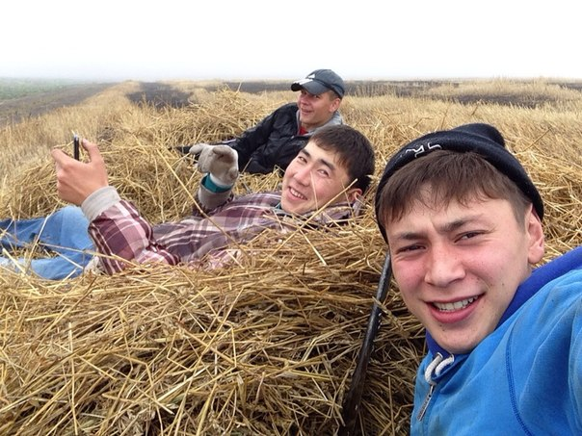
Сельскохозяйственные работы

Slide 22
Иркутский государственный аграрный университет
имени А.А. Ежевского
Колледж автомобильного транспорта и агротехнологий
Адрес колледжа: Иркутский район, п. Молодежный, дом 1/1
г. Иркутск, ул. Храмцовская, д.2А
Директор колледжа:
Бельков Николай Николаевич
8 (3952) 48-85-84; 89148987962
Заместитель директора по учебной работе:
Чернигова Елена Николаевна
8 (3952) 48-85-84
Заместитель директора по воспитательной работе:
Степанова Оксана Валерьевна
8 (3952) 48-85-84
E-mail: auto@igsha.ru
Cайт: www.igsha.ru

